Slide 1
Thread Programming in JAVA

Slide 2
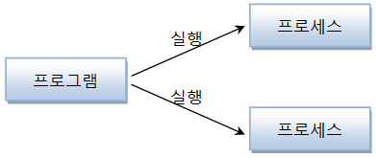
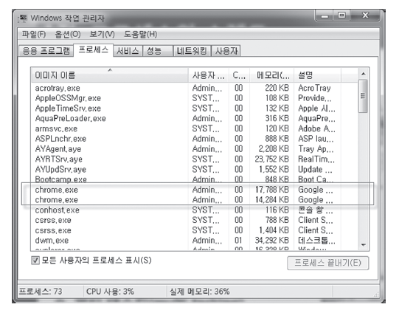
프로세스(process)
실행 중인 하나의 프로그램
하나의 프로그램이 다중 프로세스 만들기도

Slide 3
멀티 태스킹(multi tasking)
두 가지 이상의 작업을 동시에 처리하는 것
멀티 프로세스
독립적으로 프로그램들을 실행하고 여러 가지 작업 처리
멀티 스레드
한 개의 프로그램을 실행하고 내부적으로 여러 가지 작업 처리
멀티 프로세스
프로세스1
프로세스2
프로세스3
프로세스4
멀티 스레드
싱글
스레드
싱글
스레드
멀티 스레드
스레드1
스레드2

Slide 4
Thread Programming
abstract class
interface
Thread
Runnable
extends
implements
MyThread
MyRunnable

Slide 5
abstract class
Thread
extends
MyThread
추상메소드 run( ) 구현
run( ) { ….. }
MyThread객체 생성
start( ) 메소드 실행
main( ){
MyThread th = new MyThread( );
th.start( );
…
}
MyThread객체 th 생성
객체 th의 start( ) 실행
➔ start( )에서 th.run( ) 호출 실행

Slide 6
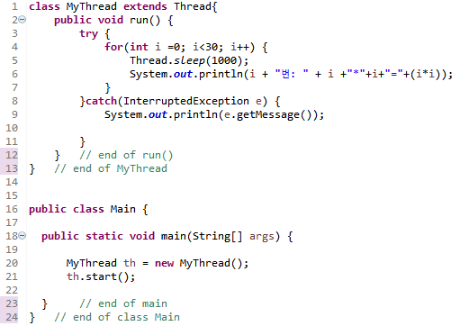
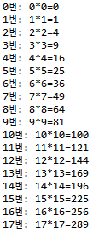
Example 1

Slide 7
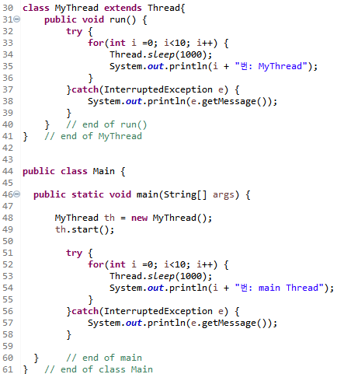
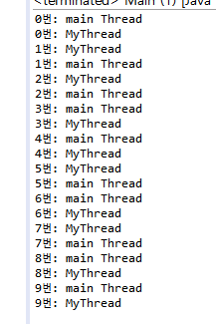
Example 2

Slide 8
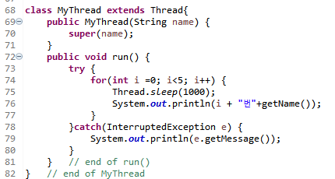
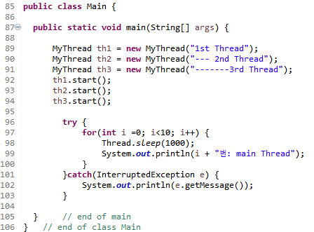
Example 3

Slide 9
interface
Runnable
implements
MyRunnable
추상메소드 run( ) 구현
run( ) { ….. }
Thread
start( ) 메소드 실행
Thread객체 생성
main( ){
MyRunnable myRun = new MyRunnable( );
Thread th = new Thread( myRun );
th.start( );
…
}
MyRunnable객체 myRun 생성
Thread객체 th 를 myRun 이용하여 생성
객체 th의 start( ) 실행
➔ start( )에서 th.run( ) 호출 실행

Slide 10
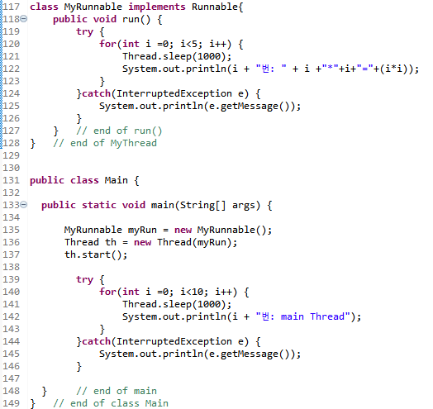
Example 4

Slide 11
Synchronization

Slide 12
class ATM{
private int balance = 100000;
public synchronized void deposit(String name) {
for(int i=0;i<4;i++ ) {
System.out.println(name +" : depositing ");
}
} // end of deposit()
} // end of ATM

Slide 13
class ATMUser extends Thread{
ATM atmObj;
String userName;
public ATMUser(ATM obj, String name) {
this.atmObj =obj;
userName = name;
}
public void run() {
try {
for(int i =0; i<5; i++) {
Thread.sleep(1000);
System.out.println( userName +" ==> "+ i + " : pre-depositing" );
}
atmObj.deposit(userName);
for(int i =0; i<5; i++) {
Thread.sleep(1000);
System.out.println( userName +" ==> "+ i + " : post-depositing" );
}
}catch(InterruptedException e) {
System.out.println(e.getMessage());
}
} // end of run()
} // end of MyThread

Slide 14
public class Main {
public static void main(String[] args) {
ATM atm = new ATM();
ATMUser user1 = new ATMUser(atm, "James");
ATMUser user2 = new ATMUser(atm, " Hong");
user1.start();
user2.start();
} // end of main
} // end of class Main

Slide 15
